Slide 2
Błogosławiony
lud, który umie
się cieszyć i
chodzi,
Panie,
w blasku
Twojej
obecności
Ps 89, 16

Slide 3
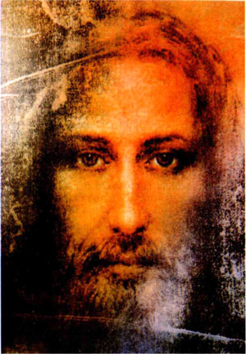
Ponieważ drogi jesteś w moich oczach,
nabrałeś wartości i Ja cię miłuję,
Iz 43, 4

Slide 4
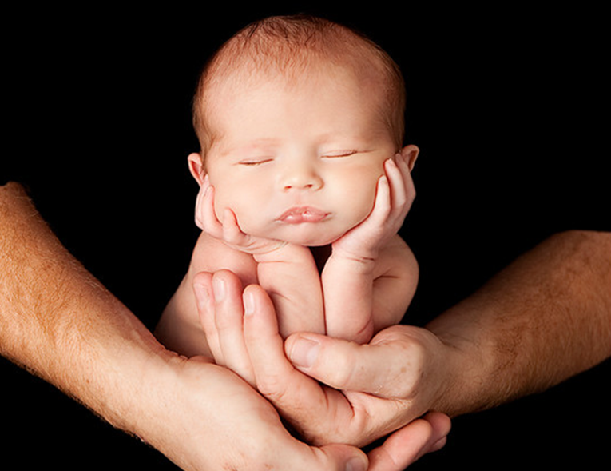
Czyż może niewiasta zapomnieć o swym niemowlęciu, ta, która kocha syna swego łona? A nawet gdyby ona zapomniała, ja nie zapomnę o tobie. Oto wyryłem cię na obu dłoniach Iz 49,15-16

Slide 5
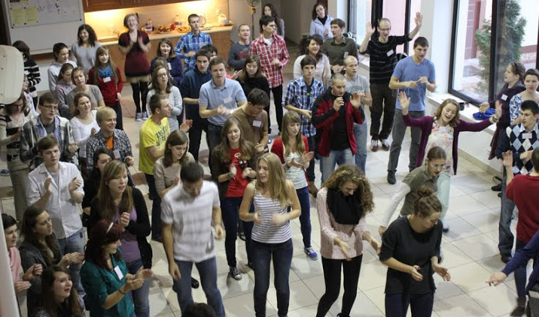
… nazwałem was przyjaciółmi,… …Nie wyście Mnie wybrali, ale Ja was wybrałem (J 15, 15-16)

Slide 7
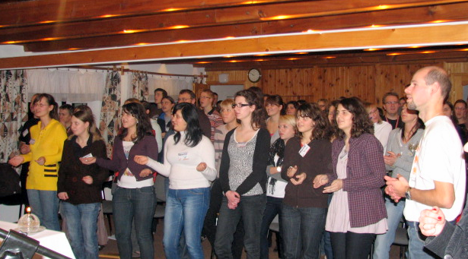
Wy przeto jesteście Ciałem Chrystusa i poszczególnymi członkami
1Kor 12,27

Slide 9
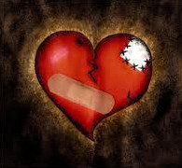
…dam wam serca nowe … serca z ciała
Ez 26, 40

Slide 10
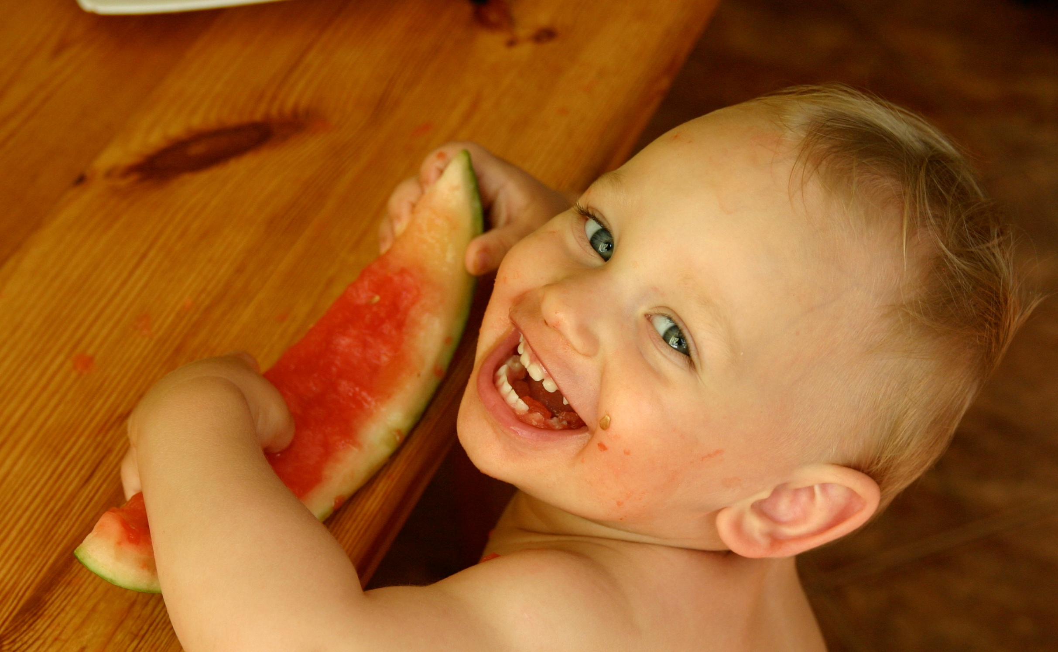
Będziecie się weselić
przed Panem!
Kpl 23, 40

Slide 13
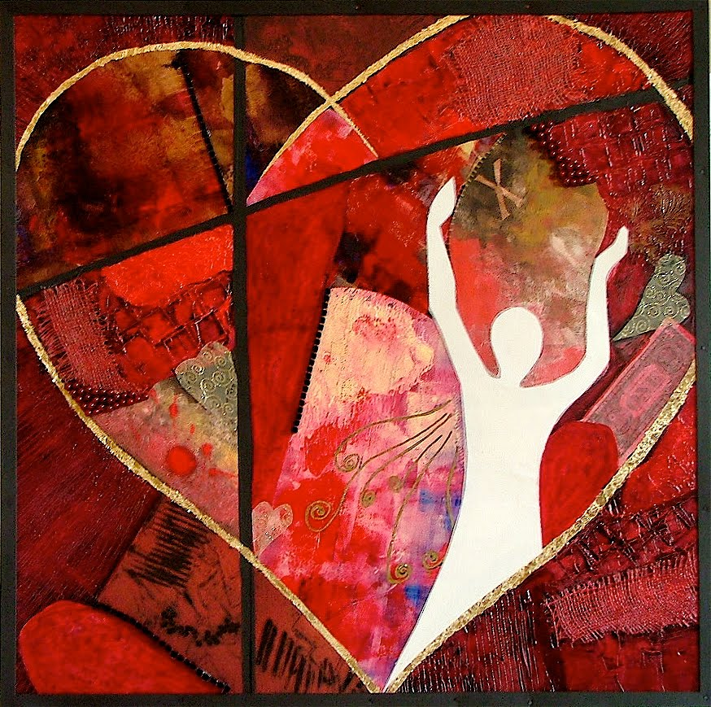
Dawid zaś i cały Izrael tańczyli z całej siły przed Bogiem
1Krn 13, 8

Slide 14
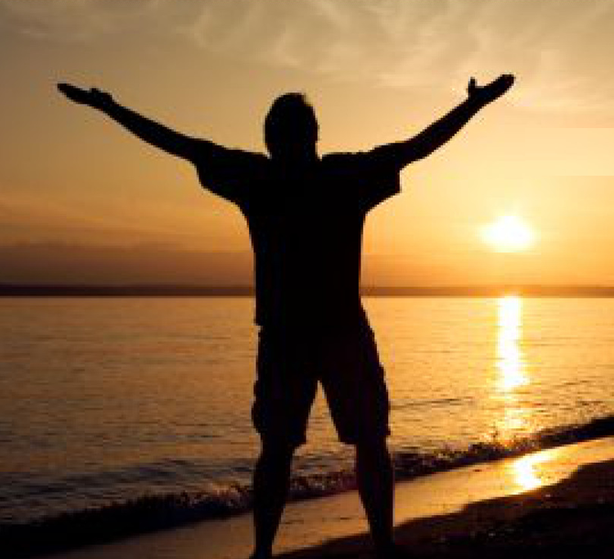
Jest ktoś radośnie usposobiony? Niech śpiewa hymny ! (Jk 5,13)

Slide 16
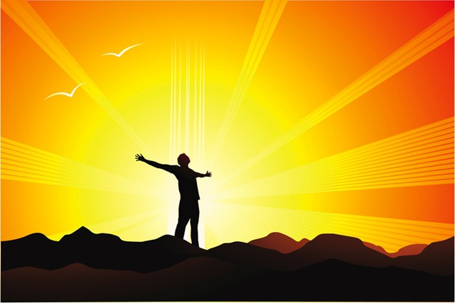
Niech tańcem chwalą Jego imię, Jemu niechaj grają na bębnie i lirze
Ps 149, 3

Slide 17
Błogosławiony
lud, który umie
się cieszyć i
chodzi,
Panie,
w blasku
Twojej
obecności
Ps 89, 16

